Slide 1
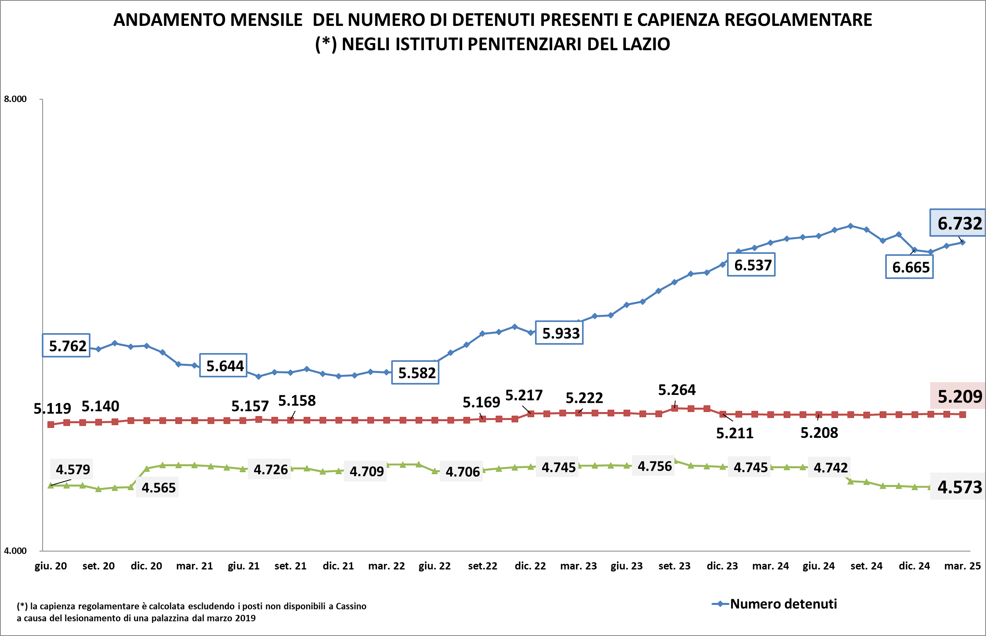
Fonte: elaborazioni di dati Dipartimento Amministrazione Penitenziaria (DAP) e Garante Nazionale Diritti delle persone private della libertà (GNPL)

Slide 2
Numero di persone detenute negli Istituti penitenziari in Italia
Mar. 2021 Mar. 2025
Fonte: elaborazioni di dati DAP e GNPL

Slide 3
Numero di detenuti presenti, posti effettivamente disponibili e tassi di affollamento negli istituti penitenziari in Italia dal 31/12/2020 al 31/03/2025
Fonte: elaborazioni di dati DAP e GNPL

Slide 4
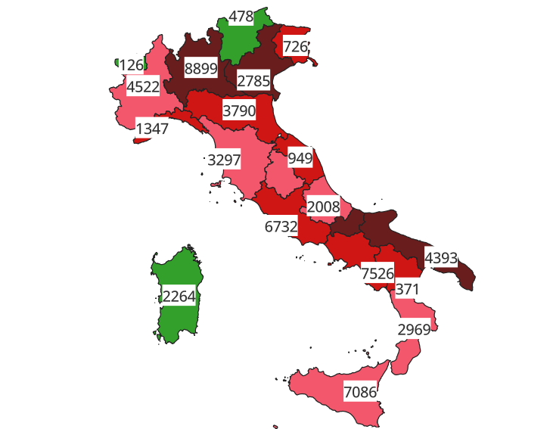
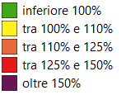
Tasso affollamento calcolato sul numero effettivo di posti disponibili(*) e numero di detenuti per regione negli istituti penitenziari d’Italia al 31 marzo 2025
Tasso affollamento per Regione
(*) i posti effettivamente disponibili degli istituti sono calcolati in base all’ultimo aggiornamento disponibile delle schede di trasparenza degli istituti consultabili sul sito del Ministero della Giustizia
Fonte: elaborazioni di dati DAP

Slide 5
Dettaglio dei detenuti presenti negli istituti penitenziari del Lazio al 31/03/2025
Istituto | Tipo istituto | Capienza Regolamentare | POSTI effettivamente disponili (*) | Detenuti presenti al 31 marzo 2025 |  | di cui stranieri
 |  |  |  | Totale | Donne
CASSINO - | CC | 200 | 127 | 223 |  | 64
FROSINONE "G. PAGLIEI" | CC | 517 | 464 | 572 |  | 188
PALIANO - | CR | 153 | 152 | 64 | 6 | 3
LATINA - | CC | 77 | 77 | 134 | 36 | 27
RIETI "N.C." | CC | 295 | 289 | 495 |  | 283
CIVITAVECCHIA "G. PASSERINI" | CR | 144 | 92 | 87 |  | 20
CIVITAVECCHIA "N.C." | CC | 357 | 311 | 557 | 42 | 270
ROMA "G. STEFANINI" REBIBBIA FEMMINILE | CCF | 272 | 263 | 375 | 375 | 115
ROMA "R. CINOTTI" REBIBBIA N.C.1 | CC | 1.170 | 1057 | 1.561 |  | 478
ROMA "REBIBBIA TERZA CASA" | CC | 172 | 132 | 81 |  | 15
ROMA "REBIBBIA" | CR | 445 | 296 | 276 |  | 31
ROMA "REGINA COELI" | CC | 628 | 572 | 1084 |  | 526
VELLETRI - | CC | 412 | 336 | 518 |  | 143
VITERBO "N.C." | CC | 440 | 405 | 705 |  | 256
TOTALE |  | 5.209 | 4.573 | 6.732 | 459 | 2.419
(*) i posti effettivamente disponibili degli istituti del Lazio sono calcolati in base all’ultimo aggiornamento disponibile delle schede di trasparenza degli istituti consultabili sul sito del Ministero della Giustizia
Fonte: elaborazioni di dati DAP

Slide 6
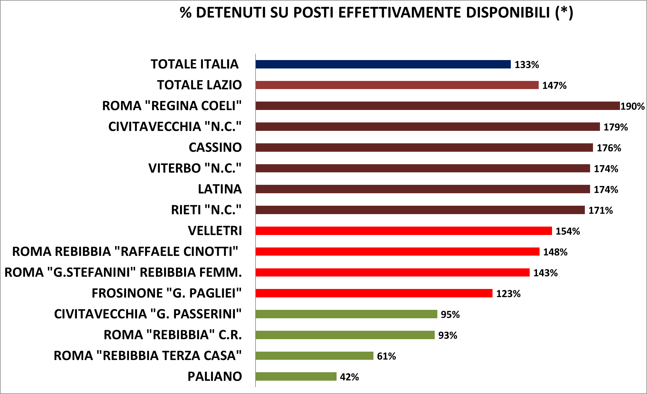
Tasso di affollamento negli istituti penitenziari del Lazio e in Italia calcolato sul totale dei posti effettivamente disponibili al 31 marzo 2025
(*) i posti effettivamente disponibili degli istituti penitenziari in tutta Italia sono calcolati in base all’ultimo aggiornamento disponibile delle schede di trasparenza degli istituti consultabili sul sito del ministero della Giustizia
Fonte: elaborazioni di dati DAP

Slide 7
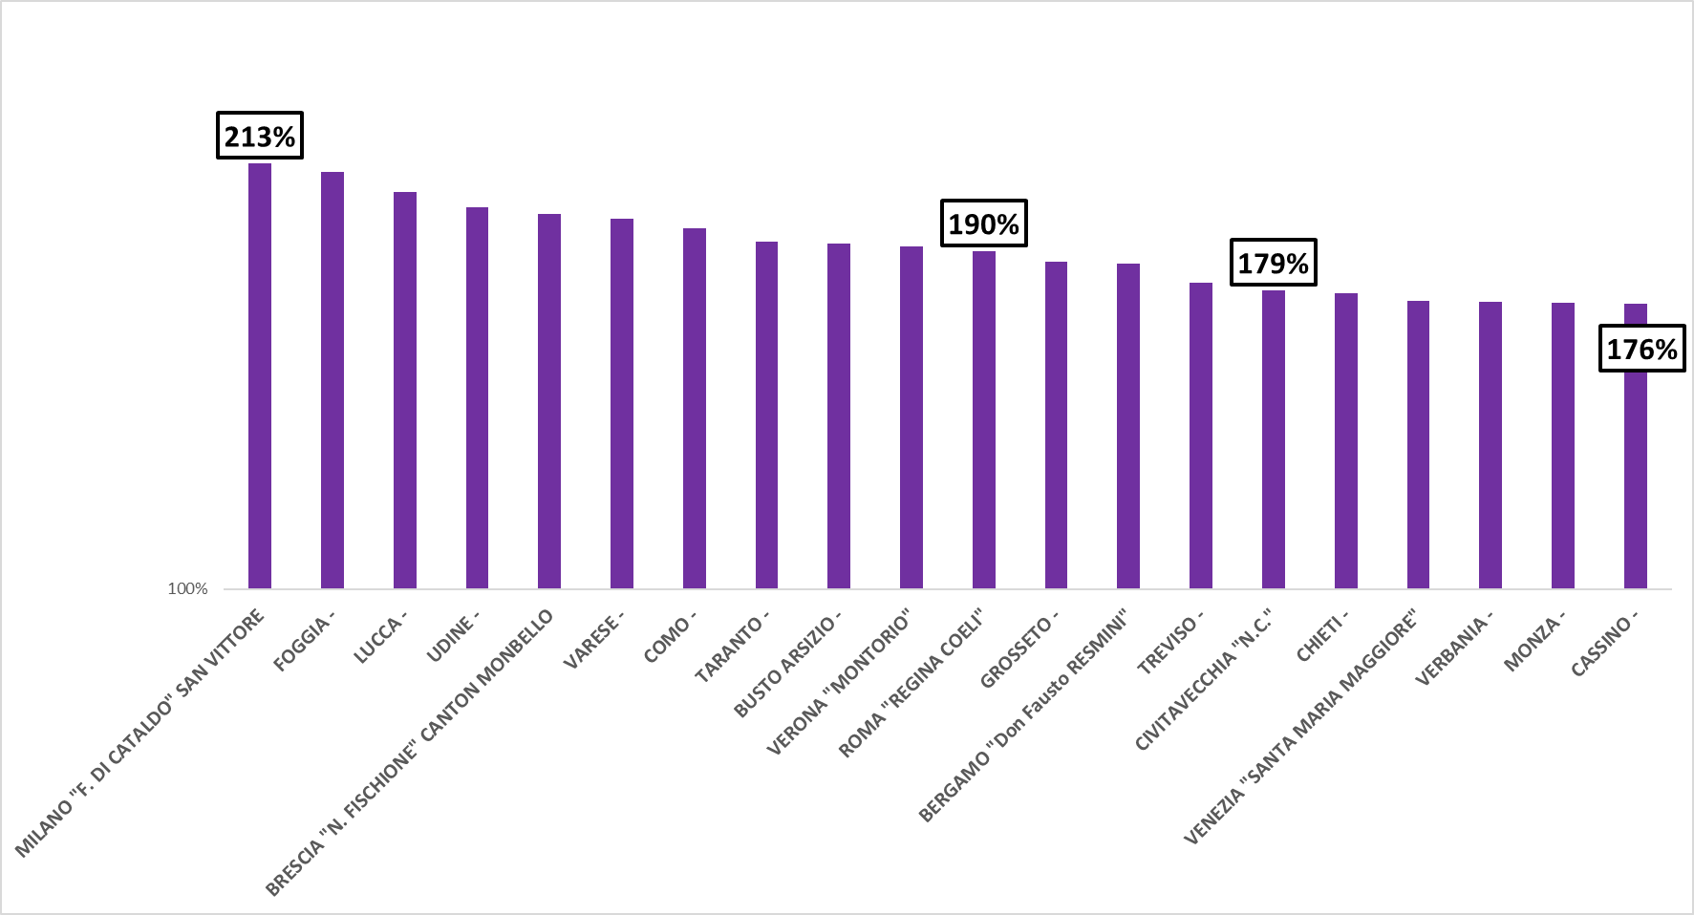
Primi venti istituti penitenziari in Italia per tasso di affollamento su posti effettivamente disponibili al 31 marzo 2025
Fonte: elaborazioni di dati DAP

Slide 8
Detenuti per Genere in Italia e nel Lazio al 31 marzo 2025
Fonte: elaborazioni di dati DAP

Slide 9
Detenute madri con figli al seguito presenti negli Istituti penitenziari in Italia al 31 marzo 2025
Regione | Istituto | Italiane |  | Straniere |  | Totale
di | di
detenzione | detenzione | Presenti | Figli al seguito | Presenti | Figli al seguito | Presenti | Figli al seguito
LAZIO | ROMA"G. STEFANINI" REBIBBIA FEMMINILE - CCF | 3 | 3 | 3 | 3 | 6 | 6
LOMBARDIA | MILANO"F. DI CATALDO" SAN VITTORE - CCF | 0 | 0 | 3 | 3 | 3 | 3
PIEMONTE | TORINO"G. LORUSSO - L. CUTUGNO" LE VALLETTE - CC | 1 | 1 | 1 | 1 | 2 | 2
UMBRIA | PERUGIA"NUOVO COMPLESSO PENITENZIARIO CAPANNE" - CC | 0 | 0 | 1 | 1 | 1 | 1
VENETO | VENEZIA"GIUDECCA" - CRF | 1 | 1 | 2 | 2 | 3 | 3
Totale |  | 5 | 5 | 10 | 10 | 15 | 15
Fonte: elaborazioni di dati DAP

Slide 10
Detenuti per Nazionalità In Italia e nel Lazio al 31 marzo 2025
Fonte: elaborazioni di dati DAP

Slide 11
Detenuti per posizione giuridica In Italia e nel Lazio al 31 marzo 2025
Fonte: elaborazioni di dati DAP

Slide 12
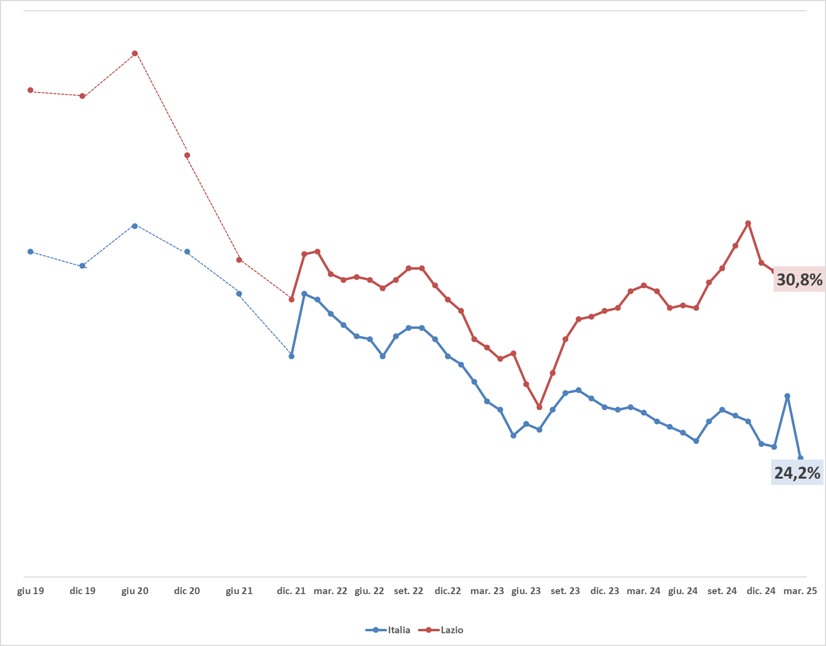
Percentuali di detenuti in attesa di giudizio in Italia e nel Lazio
Fonte: elaborazioni di dati DAP

